Slide 1
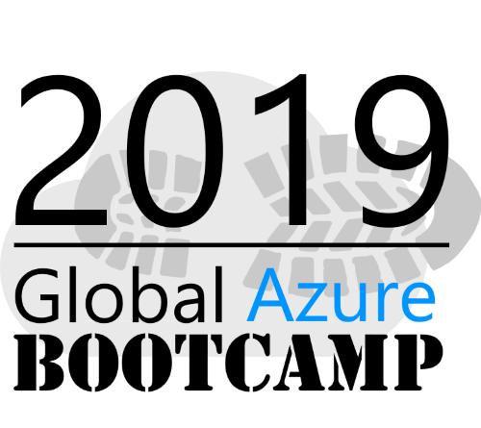
Welcome to the
Bydgoszcz

Slide 2









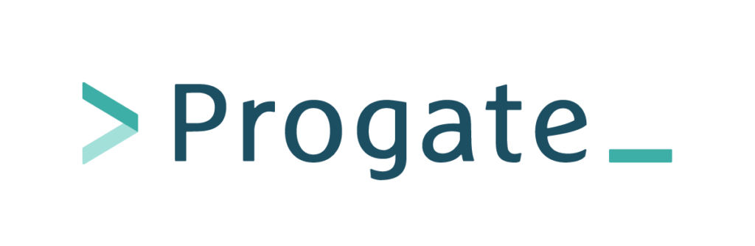
A BIG thank you to the 2019 Global Sponsors!

Slide 3
WordPress + MySql na AKSie
Czego użyjemy:
Microsoft Azure
Azure Kubernetes Service
WordPress
MySql

Slide 4
Logowanie
Przeglądarka w trybie incognito !!!
Udaj się pod adres: portal.azure.com
Wykorzystaj nazwę użytkownika
i pierwsze hasło z przygotowanej puli
4. Zmień schemat kolorów na ciemny!
5. Sprawdź do czego masz dostęp ☺

Slide 5
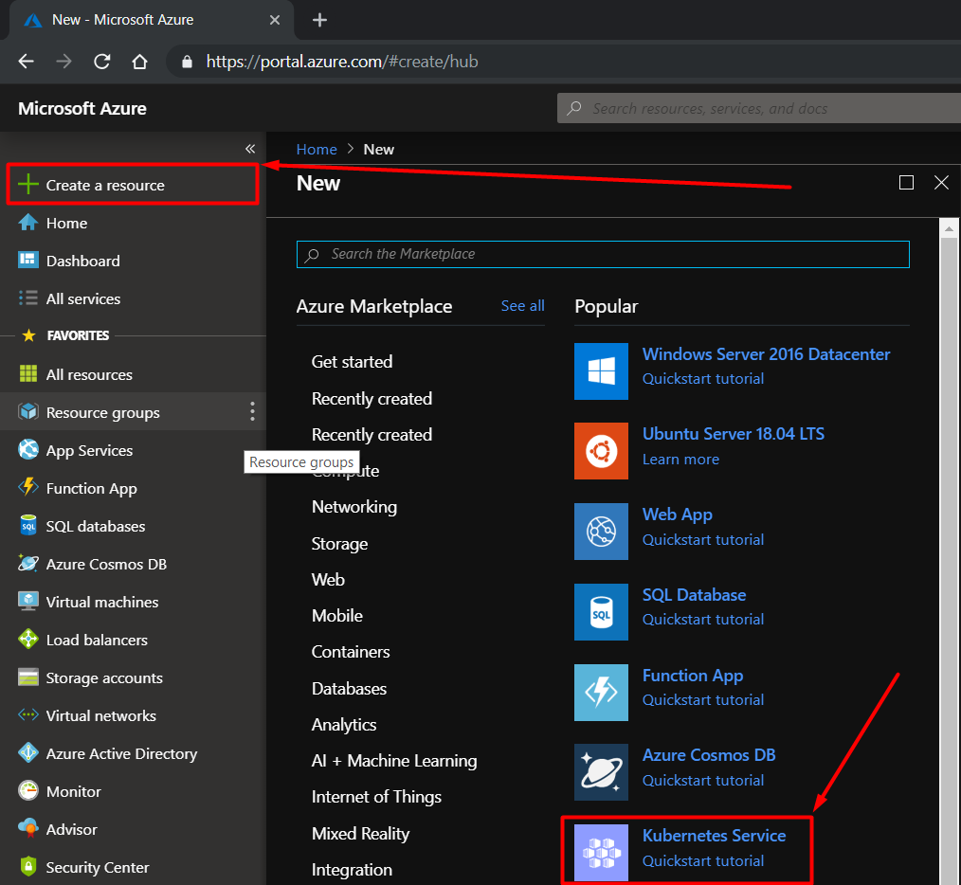
Tworzenie AKS
Zakładka „Create a resource”
Wybieramy Kubernetes Service
Wybieramy resource group’ę do której mamy dostęp
Zwróć uwagę, żeby zmniejszyć ilość maszyn w klastrze (Node count) do 1 – wszyscy współdzielimy jedną subskrypcję Azure Pass
W zakładce Authentication wykorzystaj przygotowany Service Principal

Slide 6
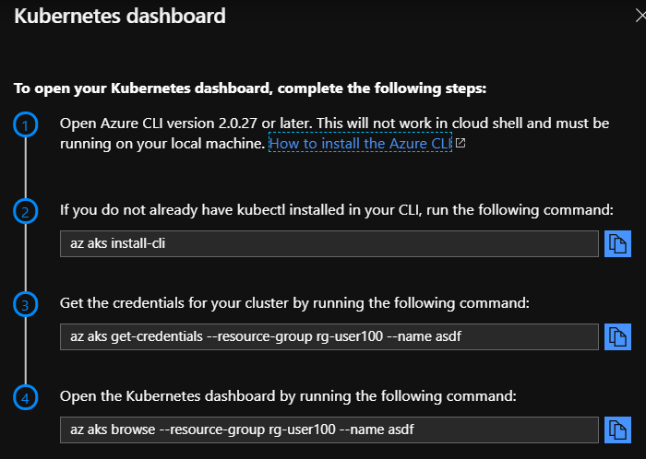
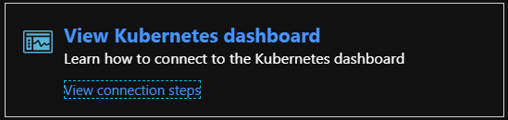
Podłączenie się do klastra
Otwórz podgląd usługi AKS w portalu
Postępuj zgodnie z instrukcjami z zakładki Overview

Slide 7
Pierwsza aplikacja na Kubernetes
Otwórz dashboard kubernetesa
Utwórz aplikację
Możesz skorzystać z przygotowanego obrazu docker:
https://cloud.docker.com/u/meanin/repository/docker/meanin/gab-2019
meanin/gab-2019:latest
4. Sprawdź co się stanie jeśli usuniesz POD
5. Spróbuj wyskalować aplikację
…
6. Jak zachowa się aplikacja po zdeployowaniu jako Statefulset?

Slide 8
WordPress
Sprawdź wersję kubectl zainstalowaną u siebie, do tego ćwiczenia potrzebujemy wersji 1.14
https://github.com/meanin/gab-2019/tree/master/wordpress-k8s
W folderze z yamlami wykonaj „kubectl apply -k ./”
Co się? Co się stało?

Slide 9
Outro
https://github.com/meanin https://www.linkedin.com/in/meanin/
https://dev.to/meanin
Repozytorium:
https://github.com/meanin/gab-2019
Kubernetes tutorial: https://kubernetes.io/docs/tutorials/stateful-application/mysql-wordpress-persistent-volume/

